Slide 1

NEURAL NETWORKS
Mercorio Gianluigi N9700 Russo Alessandro N9700 Todisco Antonio N9700
aa. 2024/2025

Slide 2
INTRODUZIONE
Studio dell’apprendimento di una rete neurale applicata all’Image Classification del dataset MNIST. Dataset MNIST: 70’000 immagini raffiguranti cifre da 0 a 9 suddiviso in:
Train Set: 50’000 immagini
Test Set : 10’000 immagini
Validation Set:10’000 immagini
Ai fini dello studio è stata fissata la Resilient Backpropagation (Rprop) come algoritmo di aggiornamento dei pesi durante di fase di addestramento

Slide 3
OBIETTIVO
L’obiettivo del nostro studio è valutare l’impatto di diverse configurazioni della rete sulle performance di apprendimento, variando:
Numero di strati nascosti
Numero dei nodi negli hidden layers
Funzione di attivazione tra:
Tangente Iperbolica
ReLU
Leaky ReLU

Slide 4
STRATEGIA
Abbiamo monitorato diversi aspetti dell’apprendimento, tra cui:
Il numero di epoche ottimali
L’andamento dell’errore su Training set e sul Validation set
Le KPI (Key Performance Indicators) per valutare le prestazioni del modello:
Accuracy del modello sul Test set
Confusion matrix dei risultati sul Test set
Recall
Precision
F1-Score
MCC

Slide 5
CONFIGURAZIONI
Sono stati individuati 45 casi studio, ottenuti variando la funzione di attivazione, il numero degli strati interni da 1 a 5 ed il numero di neuroni tra 64, 128 e 256
FUNZIONE DI ATTIVAZIONE
HIDDEN LAYERS
NUMERO DI NODI PER HIDDEN LAYER
1 LAYER INTERNO
RELU
64 Nodi
2 LAYER INTERNO
LEAKY RELU
X
X
128 Nodi
3 LAYER INTERNO
TAN H
4 LAYER INTERNO
256 Nodi
5 LAYER INTERNO

Slide 6
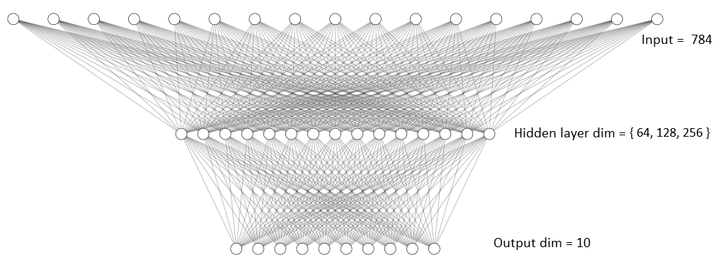
NNs
Le Reti Neurali addestrate hanno la seguente struttura:
Strato di input = 784 neuroni (28 x 28)
Numero di strati interni = [1, 5]
Hidden Layers dim = {64, 128, 256} neuroni
Output Layer = 10 neuroni (Classi)

Slide 7
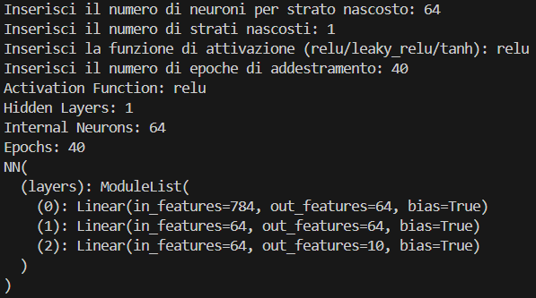
WORKFLOW
Il software sviluppato in Python utilizza le librerie di:
Pytorch, per l’implementazione e l’addestramento delle reti neurali
TorchVision, per il caricamento e la manipolazione del dataset
Numpy, per creare le Confusion Matrix
Matplotlib, per la creazione e la visualizzazione dei grafici dei risultati
Il workflow consente la creazione dinamica delle reti neurali secondo le configurazioni individuate:
Carica il dataset MNIST suddividendolo in train, validation e test set
Implementa la rete secondo le richieste dell’utente
Avvia il processo di addestramento
Valuta le performance generando i grafici
Salva i log e i risultati ottenuti

Slide 8


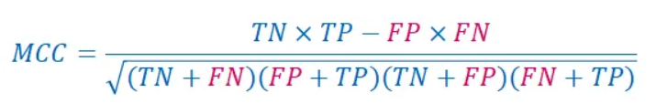


KPI ANALIZZATI
ACCURACY
F1 SCORE
PRECISION
MCC
RECALL

Slide 9
RISULTATI

